Slide 1
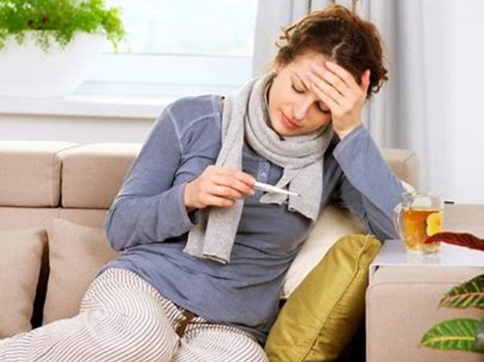
Thermoregulatiesysteem
Klinisch redeneren

Slide 2
Inhoud
Terugblik
Voorkennis activeren
Bespreken: vitale dreigingen bij het thermoregulatiesysteem
Uitwerken casus in groepjes van 5

Slide 3
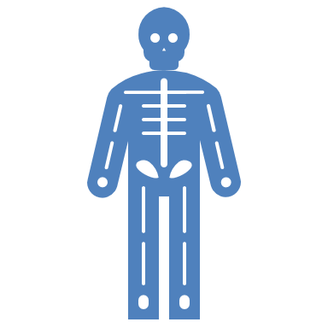
Voorkennis activeren
Wat weet je al over het thermoregulatiesysteem?
www.kahoot.it

Slide 4
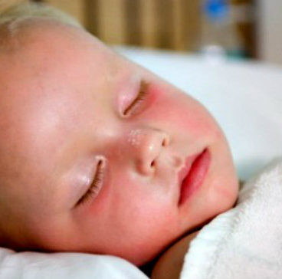
Vitale dreigingen
Koorts
Hyperthermie
Hypothermie

Slide 5
Koorts
Intermitterende koorts
Continue koorts
Aanvalsgewijze koorts
Relapsing koorts
Notes:
Bij een hogere lichaamstemperatuur verlopen de afweerprocessen sneller
Bespreken: wanneer heeft iemand koorts? Is koorts nuttig en waarom? , verschijnselen koorts
Doelgroep die niet snel koorts zal ontwikkelen zijn bejaarden zie pathologie p. 141
Intermitterende koorts: ‘s nachts koorts en overdag een normaalwaarde (abcessen, tuberculose, maligniteiten) Continue koorts: temp continue hoger dan de normaalwaarde (wondinfecties, bloedtransfusies, bacteriële en virale infecties) aanvalsgewijze koorts: afwisselende korte periodes van koorts en normaalwaarde (malaria, UWI)
Relapsing koorts: koortsperioden van 3 tot 10 dagen, afwisselend met even lange koortsvrije intervallen (ziekte van hodgkin)

Slide 6
Hyperthermie
Temp ^ 40- 41 graden
Verschijnselen: Tachypneu
Tachycardie
Dorst en verminderde urineproductie
Moe, lusteloos, algehele malaise Verward gedrag
Temp ^ 42 graden → lichaamseiwitten gaan stollen!!
Notes:
Hyperthermie kan komen door een overmatige productie van warmte, te lage afgifte van warmte of beide. Het verschil met koorts is dat de thermobalans is verstoord. Patiënt dient gekoeld te worden. Boven de 42 graden veranderen de eiwitstructuren waardoor de eiwitten gaan stollen. Vitale functies raken hierdoor ernstig verstoord waardoor deze toestand een fatale afloop kan hebben.
Blz. 281 pro active nursing

Slide 7
Hypothermie
<35 graden
Verschijnselen: langzame oppervlakkige AH langzame hartslag verlaagde RR wijde oogpupillen apathisch/ verwardheid/ bewusteloosheid
De invloed van hypothermie op het hart: geleidingsstoornis (o.a. sinusbradycardie/ atriumfibrillatie) Bij een temp rond de 25 graden treedt een hartstilstand in Iedere patiënt heeft risico op hypothermie!!
Notes:
Iedere patiënt heeft risico op hypothermie zie proActive p. 283 – 284
Benoemen: vooral ouderen & pasgeborenen verhoogd risico

Slide 8
Casus mevrouw Mink
Werk in groepjes van 5 de casus uit. Werk de SBAR zo gedetailleerd mogelijk uit!!

